Slide 1


แนวทางการดำเนินงาน ในปีงบประมาณ พ.ศ. 2565
ระบบติดตามและประเมินผลแห่งชาติ (eMENSCR)
สำนักติดตามและประเมินผลการจัดการศึกษาขั้นพื้นฐาน
สำนักงานคณะกรรมการการศึกษาขั้นพื้นฐาน

Slide 2
1. ที่มาและความหมายของระบบติดตามและประเมินผลแห่งชาติ (Electronic Monitoring and Evaluation System of National Strategy and Country Reform : eMENSCR)
และบทบาทหน้าที่ของหน่วยงานภาครัฐ

Slide 3
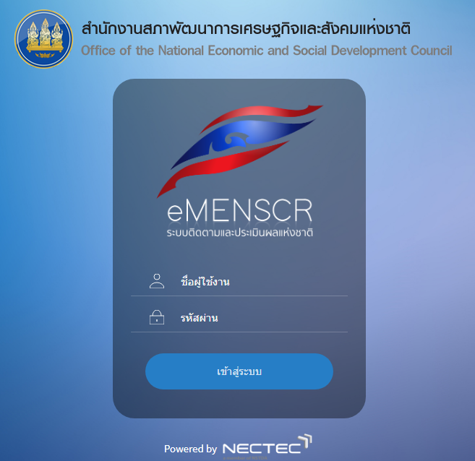
1. ที่มาและความหมายของระบบติดตามและประเมินผลแห่งชาติ (eMENSCR)
ระบบติดตามและประเมินผลแห่งชาติ (eMENSCR) คือ
: เป็นระบบที่พัฒนาขึ้นโดยสำนักงานสภาพัฒนาการเศรษฐกิจและสังคมแห่งชาติ (สศช.) ซึ่งเป็นระบบเทคโนโลยีสารสนเทศที่ใช้ติดตามและประเมินผลการดำเนินงานของหน่วยงานภาครัฐ โดยหน่วยงานภาครัฐต้องนำเข้าข้อมูลโครงการ/การดำเนินงาน โดยจะต้องวิเคราะห์ความสอดคล้องระหว่างโครงการกับ แผนแม่บทภายใต้ยุทธศาสตร์ชาติ ทั้ง 23 ประเด็น และแผนปฏิรูปประเทศ ทั้ง 13 ด้าน
: ใช้เป็นช่องทางให้ประชาชนมีส่วนร่วมในการติดตาม รวมทั้งเป็นเครื่องมือในการวิเคราะห์ ประมวลผล ของทั้งสำนักงานสภาพัฒนาการเศรษฐกิจและสังคมแห่งชาติ (สศช.) และทุกส่วนราชการในการเป็นระบบ Platform เดียวกัน
ที่มา : สำนักงานสภาพัฒนาการเศรษฐกิจและสังคมแห่งชาติ (nscr.nesdc.go.th)

Slide 4
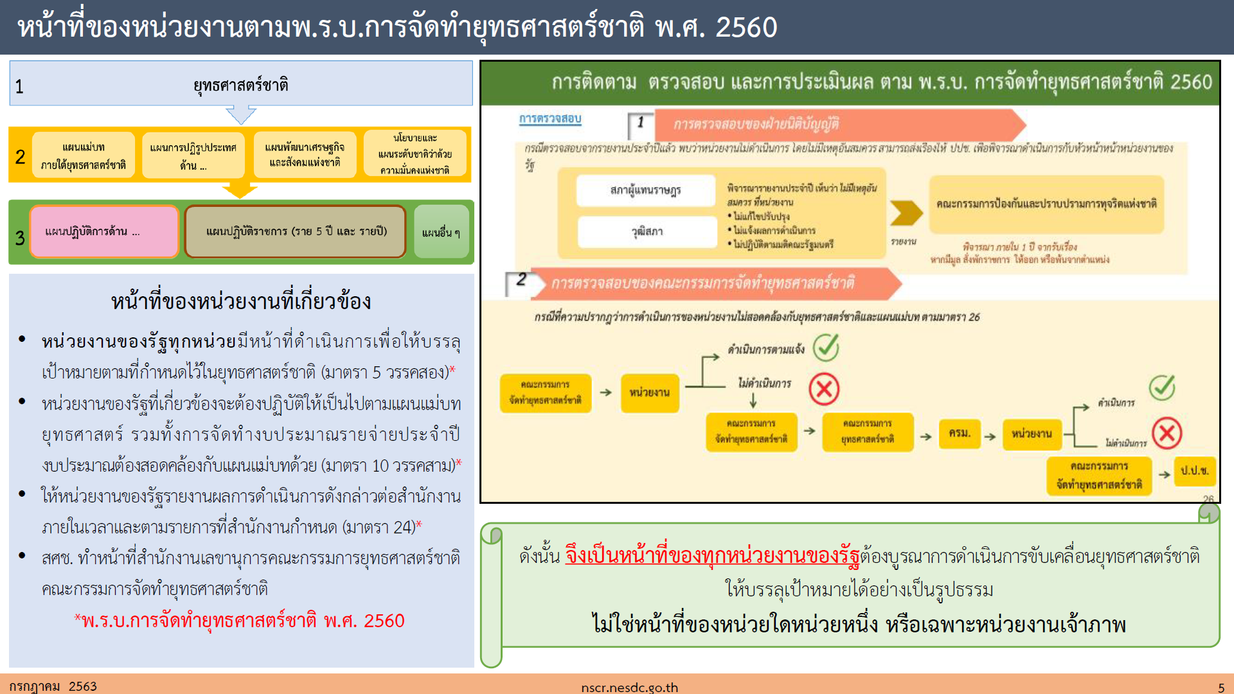
ที่มา : สำนักงานสภาพัฒนาการเศรษฐกิจและสังคมแห่งชาติ (nscr.nesdc.go.th)

Slide 5
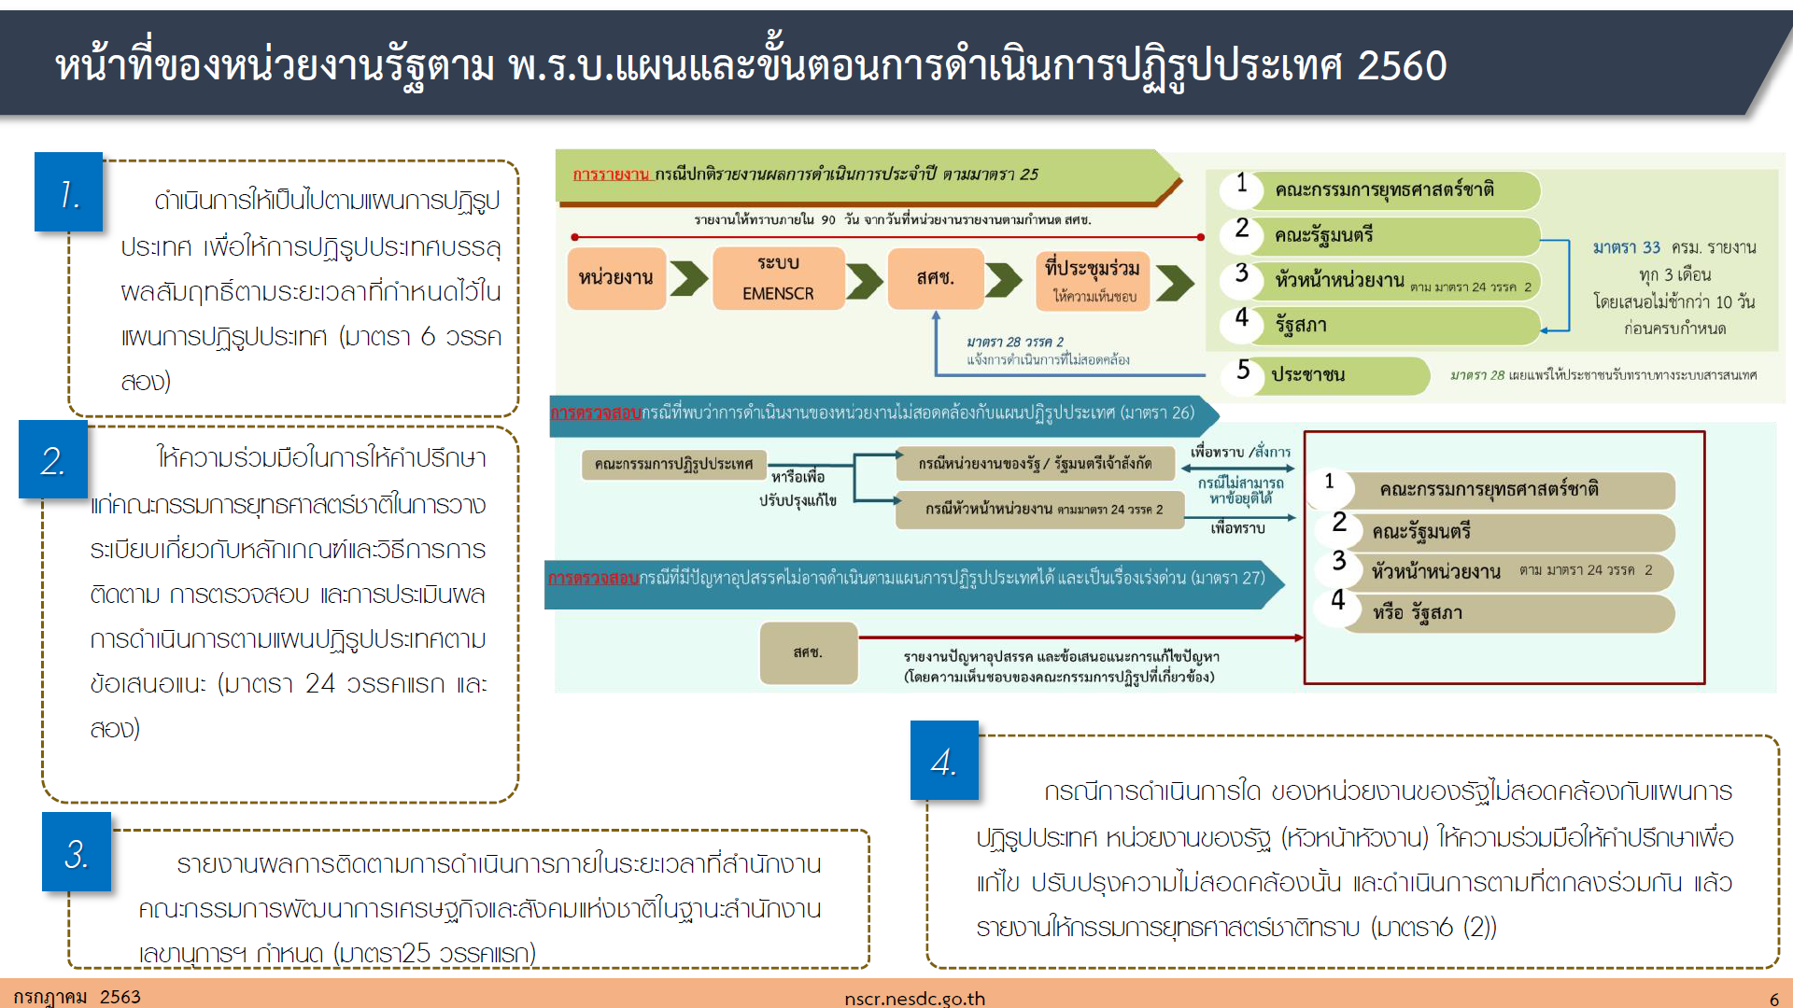
ที่มา : สำนักงานสภาพัฒนาการเศรษฐกิจและสังคมแห่งชาติ (nscr.nesdc.go.th)

Slide 6
ความสำคัญของระบบ eMENSCR กับการได้รับจัดสรรงบประมาณ ของ สพฐ.
สพฐ.ติดตาม ตรวจสอบ ประเมินผล (สตผ.)
คณะกรรมการยุทธศาสตร์ชาติ/ปฏิรูปประเทศ คณะรัฐมนตรี รัฐสภา
ติดตาม ตรวจสอบ การขับเคลื่อนยุทธศาสตร์ชาติ และแผนปฏิรูปประเทศ ของ สพฐ.
นำข้อมูลไปใช้
งบปกติ
สคส.
สพท.
นำเข้าข้อมูลในระบบ eMENSCR ของ สพท.
สพฐ.
นำข้อมูลไปใช้
สภาพัฒนาการเศรษฐกิจและสังคมแห่งชาติ
งบเพิ่มเติม
สำนักส่วนกลาง
สคส.
สพท.
นำข้อมูลไปใช้
ติดตาม ตรวจสอบ ประเมินผลผลการขับเคลื่อนยุทธศาสตร์ชาติ ของ สพฐ.
สำนักงบประมาณ
ติดตาม ตรวจสอบ และประเมินผลสัมฤทธิ์การใช้จ่ายงบประมาณ โดยใช้ข้อมูลจาก eMENSCR
นำผลผลสัมฤทธิ์ของการใช้จ่ายงบประมาณของ สพฐ.
ไปจัดสรรงบประมาณให้ สพฐ. ในปีงบประมาณถัดไป

Slide 7
3. ผลการนำเข้าข้อมูลโครงการในระบบติดตามและประเมินผลแห่งชาติ (eMENSCR) ในปีงบประมาณ พ.ศ. 2564
ของสำนักเขตพื้นที่การศึกษา
และปัญหาและอุปสรรคจากการดำเนินงานที่ผ่านมา

Slide 8
3. ผลการนำเข้าข้อมูลในระบบติดตามและประเมินผลแห่งชาติ (eMENSCR) ของสำนักงานเขตพื้นที่การศึกษา
ปีงบประมาณ พ.ศ. 2564
ปัญหาและอุปสรรคจากการดำเนินงานที่ผ่านมา
โครงการส่วนใหญ่มีลักษณะเป็นกิจกรรมจึงทำให้โครงการในระบบ eMENSCR
มีเป็นจำนวนมาก ไม่ได้มีการบูรณาการโครงการ ซึ่งจะส่งผลให้โครงการ
ไม่สามารถบรรลุตามค่าเป้าหมายของยุทธศาสตร์ชาติ แผนระดับต่าง ๆ และ
ค่าเป้าหมาย/ตัวชี้วัดของโครงการ และเป็นภาระในการรายงานในระบบ
2. สพท. บางส่วนไม่นำเข้าข้อมูลในระบบ eMENSCR ตามระยะเวลาที่กำหนด
3. สพท. บางส่วน ไม่ได้กลั่นกรองความถูกต้อง ครบถ้วนของเนื้อหาในการรายงาน
ในระบบ eMENSCR ส่งผลให้ต้องส่งโครงการกลับไปแก้ไขหลายครั้ง
4. บุคลากรของสพท. ส่วนใหญ่ยังไม่สามารถวิเคราะห์ความสอดคล้องระหว่าง
โครงการกับแผนแม่บทประเด็น และแผนย่อยได้ถูกต้อง ซึ่งสาเหตุหลัก
น่าจะมาจากไม่ได้ศึกษาเอกสารและคู่มือที่ สตผ. จัดทำไว้ให้
5. บุคลากรของ สพท. บางส่วนยังเขียนวัตถุประสงค์/เป้าหมาย/กิจกรรมที่จะ
ดําเนินการ/วิธีการวัดและประเมินผลไม่ชัดเจน รวมทั้งเขียนตัวชี้วัด
ไม่สอดคล้องกับวัตถุประสงค์ที่กำหนดไว้
รวม 7,990 โครงการ

Slide 9
4. วิธีการดำเนินการของสำนักงานเขตพื้นที่การศึกษา ในปีงบประมาณ พ.ศ. 2565

Slide 10







แนวทางการดำเนินงานของสำนักงานเขตพื้นที่การศึกษา
แต่งตั้ง
ผอ.สพท.
ผู้นำเข้าข้อมูล
ผู้กลั่นกรอง
ผู้ติดตาม/รายงาน
คณะกรรมการชุดที่ 1
คณะกรรมการชุดที่ 2
คณะกรรมการชุดที่ 3
คณะกรรมการชุดที่ 4
1. สำนักงานเขตพื้นที่การศึกษา จัดทำคำสั่งประกาศผู้มีสิทธิ์
ในการใช้ Username และPassword ของ ผอ.สพท.
2. วางแผนการดำเนินงานร่วมกับรองผอ.สพท. และ ก.ต.ป.น.
3. กำกับ ติดตามการดำเนินงาน
ผู้รับผิดชอบโครงการทุกโครงการ
1. นำเข้าข้อมูลโครงการในระบบ eMENSCR ใน M1 – M6 ภายในระยะเวลาที่กำหนด และบันทึกเป็น “ร่างโครงการ”
2. แก้ไขโครงการ (ถ้ามี)
ประกอบด้วย รองผอ. สพท. และผอ.กลุ่มทุกกลุ่ม
1. ตรวจสอบความถูกต้องของข้อมูลโครงการในระบบติดตามและประเมินผลแห่งชาติ (eMENSCR) 2. คลิกส่งโครงการเพื่อขอรับ การอนุมัติตามสายการบังคับบัญชา
กลุ่มนโยบายและแผน สพท.
1. เฝ้าระวัง ตรวจสอบสถานะโครงการในระบบ eMENSCR
2. นำเสนอความเคลื่อนไหวต่อผู้บริหารตามสายการบังคับบัญชา 3. เป็นผู้ประสานงานหลักระหว่างสพท. กับ สตผ.

Slide 11
แนวทางการดำเนินงานของสำนักงานเขตพื้นที่การศึกษา
1
สำนักงานเขตพื้นที่การศึกษาจัดทำประกาศผู้มีสิทธิ์ใช้ Username และ Password ของผู้อำนวยการสำนักงานเขตพื้นที่การศึกษา
2
จัดทำคำสั่งแต่งตั้งคณะกรรมการ จำนวน 4 ชุด โดยกำหนดบทบาทหน้าที่ดังนี้
คณะกรรมการชุดที่ 1 ประกอบด้วย “ผู้อำนวยการสำนักงานเขตพื้นที่การศึกษา และรองผู้อำนวยการสำนักงานเขตพื้นที่การศึกษา” (อาจมีองค์คณะบุคคลร่วมด้วยโดยขอให้อยู่ในดุลยพินิจของผู้อำนวยการสำนักงานเขตพื้นที่การศึกษาตามแต่จะเห็นสมควร) มีบทบาทหน้าที่ในการกำกับ ติดตาม เร่งรัด การนำเข้าข้อมูลในระบบติดตามและประเมินผลแห่งชาติ (eMENSCR)
คณะกรรมการชุดที่ 2 ประกอบด้วย “ผู้รับผิดชอบโครงการทุกโครงการ” มีบทบาทหน้าที่ในการนำเข้าข้อมูลโครงการในระบบติดตามและประเมินผลแห่งชาติ (eMENSCR) เนื่องจากผู้รับผิดชอบโครงการจะเป็นผู้ที่ทราบข้อมูลโครงการของตนเองดีที่สุด จะต้องทราบและเป็นผู้วิเคราะห์ความสอดคล้องระหว่างโครงการของตนเองกับยุทธศาสตร์ชาติ แผนระดับต่าง ๆ และนโยบายรัฐบาล รวมทั้งตอบข้อซักถามเกี่ยวกับการดำเนินงานโครงการแก่สำนักงานสภาพัฒนาการเศรษฐกิจและสังคมแห่งชาติ และหน่วยงานที่เกี่ยวข้อง (ถ้ามี) โดยเมื่อคณะกรรมการชุดนี้นำเข้าข้อมูลโครงการในระบบติดตามและประเมินผลแห่งชาติ (eMENSCR) แล้วให้บันทึกเป็น “ร่างโครงการ” ไว้ในระบบ
คณะกรรมการชุดที่ 3 ประกอบด้วย “รองผู้อำนวยการสำนักงานเขตพื้นที่การศึกษา และผู้อำนวยการกลุ่มทุกกลุ่ม” มีบทบาทหน้าที่ในการกลั่นกรองความถูกต้องของข้อมูลโครงการในระบบติดตามและประเมินผลแห่งชาติ (eMENSCR) โดยทำหน้าที่ตรวจสอบความถูกต้องของข้อมูลโครงการที่คณะกรรมการชุดที่ 2 (ผู้รับผิดชอบโครงการ) บันทึกเป็น “ร่างโครงการ” ไว้ในระบบ โดยดำเนินการดังนี้
1. กรณีตรวจสอบแล้ว และเห็นว่าถูกต้อง สมบูรณ์ ให้ “คลิกส่งโครงการ” เพื่อขอรับการอนุมัติข้อมูลโครงการ ตามเส้นทางการบังคับบัญชา (M7)
2. กรณีตรวจสอบแล้วพบว่า ไม่ถูกต้อง ให้แจ้งผู้รับผิดชอบโครงการเพื่อแก้ไขให้ถูกต้อง และตรวจสอบอีกครั้งก่อนคลิกส่งข้อมูลโครงการเพื่อขอรับการอนุมัติข้อมูลโครงการอีกครั้ง
คณะกรรมการชุดที่ 4 ประกอบด้วย “กลุ่มนโยบายและแผน หรือผู้บุคลากรภายในกลุ่มนโยบายและแผนที่ได้รับมอบหมาย” มีบทบาทหน้าที่ เฝ้าระวัง ตรวจสอบสถานะโครงการในระบบติดตามและประเมินผลแห่งชาติ (eMENSCR) ของสำนักงานเขตพื้นที่การศึกษา และนำเสนอความเคลื่อนไหวต่อผู้บริหารตามสายการบังคับบัญชา รวมทั้งเป็นผู้ประสานงานหลักระหว่างสำนักงานเขตพื้นที่การศึกษา กับสำนักติดตามและประเมินผลการจัดการศึกษาขั้นพื้นฐาน เกี่ยวกับการนำเข้าข้อมูลในระบบติดตามและประเมินผลแห่งชาติ (eMENSCR) และเรื่องอื่น ๆ ที่เกี่ยวข้อง

Slide 12
3. บูรณาการโครงการตามแผนปฏิบัติการ ประจำปีงบประมาณ พ.ศ. 2565
ของสำนักงานเขตพื้นที่การศึกษา
1
สอดคล้องกับแผนแม่บทประเด็น และแผนแม่บทย่อยเดียวกัน
โครงการที่จะนำมาบูรณาการนั้นจะต้องสอดคล้องกับแผนแม่บทประเด็น และแผนย่อยเดียวกัน หากมีแนวทางการพัฒนาแตกต่างกัน ผู้รับผิดชอบโครงการสามารถเลือก แผนระดับรองเพิ่มได้ โดยให้เลือกแผนแม่บทประเด็นเดิม แผนย่อยเดิม แต่เลือกแนวทางการพัฒนาอื่น ๆ
2
โครงการที่จะนำมาบูรณาการนั้นต้องอยู่ภายใต้แผนงานเดียวกัน
โครงการที่จะนำมาบูรณาการนั้นต้องอยู่ภายใต้แผนงานเดียวกัน เช่น โครงการ ก. โครงการ ข. และโครงการ ค. มีแหล่งงบประมาณเหมือนกัน ชื่อ แผนงานพื้นฐานด้านการพัฒนาและเสริมสร้างศักยภาพทรัพยากรมนุษย์ สามารถบูรณาการโครงการได้ เป็นต้น
3
ไม่นำโครงการในแผนงานบูรณาการไปรวมกับแผนงานอื่น ๆ
สำนักงานเขตพื้นที่การศึกษาไม่สามารถนำโครงการที่มีแหล่งงงบประมาณจากแผนงานบูรณาการไปรวมกับแผนงานอื่น ๆ ได้ เนื่องจากแผนงานบูรณาการเป็นแหล่งงบประมาณที่มีวัตถุประสงค์เฉพาะเรื่อง/ด้านที่ถูกกำหนดมาจากกระทรวง/หน่วยงานที่เป็นเจ้าของงบประมาณ เช่น แผนงานบูรณาการป้องกัน ปราบปราม และบำบัดรักษาผู้ติดยาเสพติด เป็นต้น

Slide 13
การบูรณาการโครงการ ก่อนนำโครงการเข้าระบบ eMENSCR
1. หลักการเหตุผล
2. วัตถุประสงค์
หลอมรวม “หลักการเหตุผลของโครงการ” โดยต้องหลอมรวมให้ครอบคลุมโครงการที่นำมาหลอมรวมทั้งหมด
หลอมรวม “วัตถุประสงค์
ของโครงการ” โดยต้องครอบคลุมโครงการที่นำมาหลอมรวมทั้งหมด
01
02
03
04
3. Output Outcome Impact
และตัวชี้วัด
4. กิจกรรมและงบประมาณ
หลอมรวม “กิจกรรมของโครงการ” และ “งบประมาณ” โดยยอดรวมของงบประมาณ
ตามแผนการใช้งบประมาณใน ไตรมาสที่ 1 - 4
เมื่อรวมกันแล้วจะต้องเท่ากับ
“เงินงบประมาณทั้งหมดที่ได้รับ”
หลอมรวม Output Outcome Impact และตัวชี้วัดของโครงการโดยต้องครอบคลุมโครงการที่นำมาหลอมรวมทั้งหมด การกำหนดตัวชี้วัดระดับโครงการไม่ควรมีหลายตัวและต้องสามารถวัดได้ และควรกำหนดตัวชี้วัดทั้งเชิงปริมาณและเชิงคุณภาพ

Slide 14
การนำเข้าข้อมูลโครงการในระบบติดตามและประเมินผลแห่งชาติ (eMENSCR)
1. ให้นำเข้าข้อมูลโครงการในระบบโดยจะได้รับรหัสโครงการโดยอัตโนมัติจากระบบ
2. ให้นำเข้าข้อมูลโครงการ M1-M5 ตามขั้นตอนที่กำหนดในคู่มือการนำเข้าข้อมูลโครงการในระบบติดตามและประเมินผลแห่งชาติ (eMENSCR) สำหรับสำนักงานเขตพื้นที่การศึกษา/ผู้นำเข้าข้อมูลโครงการ
3. การรายงานความก้าวหน้าในการดำเนินงานในแต่ละไตรมาสให้รายงานให้ครอบคลุมทุกกิจกรรมที่มีดำเนินการให้ครบถ้วนก่อนคลิกส่งโครงการเพื่อขอรับการอนุมัติข้อมูลโครงการตามเส้นทางการบังคับบัญชา
1) กรณีการดำเนินงานตามกิจกรรมของโครงการเป็นไปตามแผนการจัดกิจกรรมที่กำหนดไว้ในระบบให้รายงานตามปกติในแต่ละไตรมาส
2) กรณีที่การดำเนินงานตามกิจกรรมที่กำหนดไว้ในไตรมาสนั้น ๆ (M4) ไม่สามารถดำเนินการได้ อันเนื่องมาจาก
เหตุผล/ปัจจัยใดก็ตามให้ระบุในส่วนของ “การรายงานความก้าวหน้าในการดำเนินงานในไตรมาสที่........” ว่า
“ไม่ได้ดำเนินการเนื่องจาก.................” หรือ “ยุติโครงการเนื่องจาก..........” หรือ “ปรับเปลี่ยนกิจกรรมเป็น...........”
หรือ “เลื่อนไปดำเนินการในปีงบประมาณ พ.ศ.........” หรือ “เลื่อนไปดำเนินการในไตรมาสที่........เนื่องจาก.........”
โดยการระบุเหตุผลนี้ขึ้นอยู่กับบริบทของสำนักงานเขตพื้นที่การศึกษาเป็นหลัก

Slide 15
รายชื่อแผนงานประจำปีงบประมาณ พ.ศ.2565 ตาม พ.ร.บ.งบประมาณของ สพฐ.
01
แผนงานพื้นฐาน
พื้นฐานบุคลากรภาครัฐ
พื้นฐานด้านความมั่นคง
พื้นฐานด้านการพัฒนาและเสริมสร้างศักยภาพทรัพยากรมนุษย์
02
แผนงานยุทธศาสตร์
ยุทธศาสตร์พัฒนาคุณภาพการศึกษาและการเรียนรู้
ยุทธศาสตร์สร้างความเสมอภาคทางการศึกษา
03
แผนงานบูรณาการ
บูรณาการขับเคลื่อนการแก้ไขปัญหาจังหวัดชายแดนภาคใต้
บูรณาการป้องกัน ปราบปราม และบำบัดรักษาผู้ติดยาเสพติด
บูรณาการต่อต้านการทุจริตและประพฤติมิชอบ

Slide 16
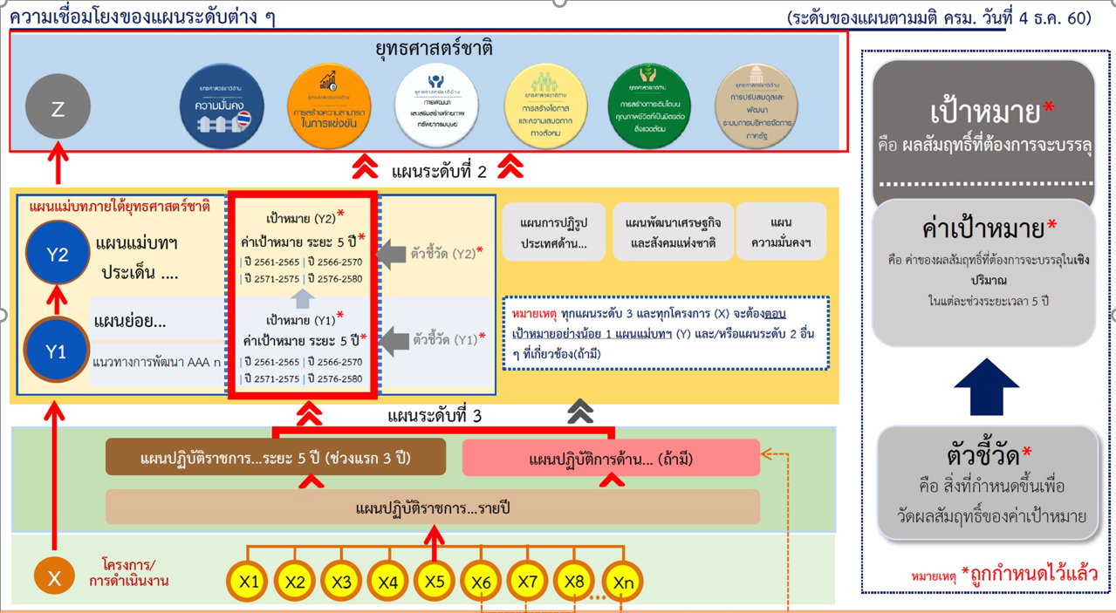
ที่มา : สำนักงานสภาพัฒนาการเศรษฐกิจและสังคมแห่งชาติ (nscr.nesdc.go.th)

Slide 17
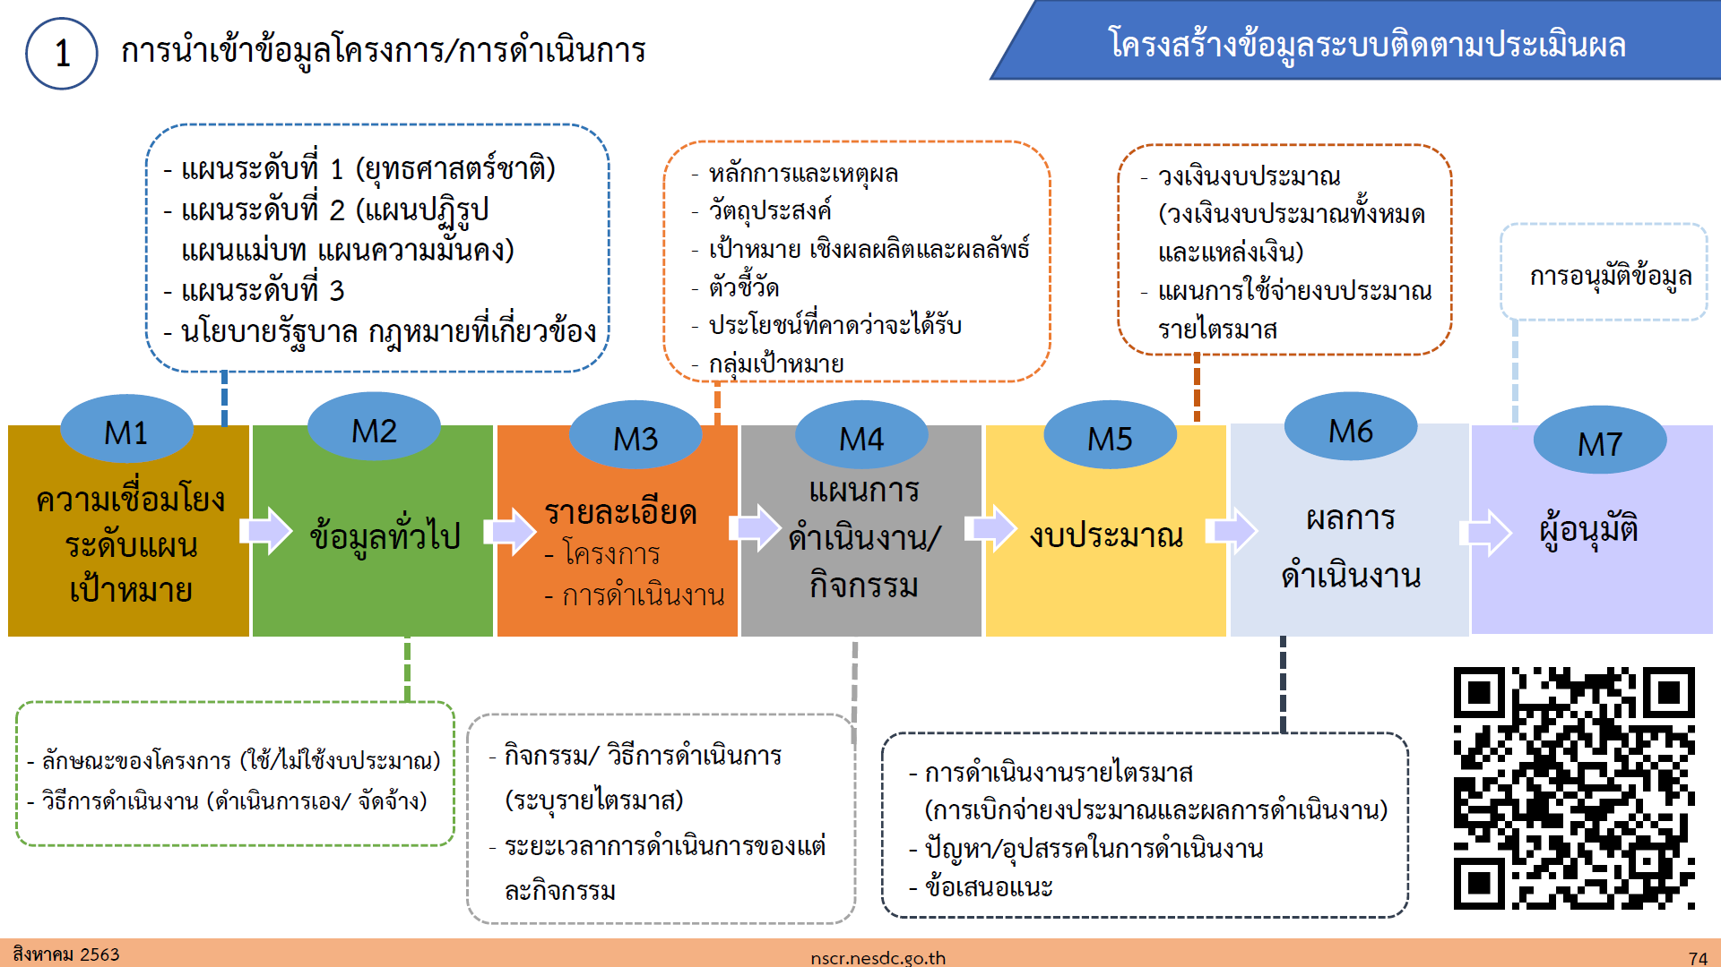
ที่มา : สำนักงานสภาพัฒนาการเศรษฐกิจและสังคมแห่งชาติ (nscr.nesdc.go.th)

Slide 18
แนวทางและระยะเวลาในการดำเนินการของสำนักงานเขตพื้นที่การศึกษา
1. ตรวจสอบโครงการที่มีอยู่ว่าสามารถบูรณาการโครงการได้หรือไม่
2. วิเคราะห์ความสอดคล้องระหว่างโครงการกับยุทธศาสตร์ชาติ และแผนระดับต่าง ๆ
3. ตรวจสอบชื่อแผนงาน และแหล่งงบประมาณ
4. กำหนดผู้รับผิดชอบในการนำเข้าข้อมูลในระบบ ควรให้ผู้รับผิดชอบโครงการนำเข้าข้อมูล
ในระบบ eMENSCR
ขั้นที่ 1 วิเคราะห์โครงการ
นำเข้าข้อมูลโครงการ M1 – M5 และรายงานความก้าวหน้าในการดำเนินงาน M6
ขั้นที่ 2
ไตรมาสที่ 1
ไตรมาสที่ 2
ไตรมาสที่ 3
ไตรมาสที่ 4
นำเข้าข้อมูลโครงการ
ในระบบ eMENSCR
ภายในวันที่
20 มกราคม 2565
ภายในวันที่
20 เมษายน 2565
ภายในวันที่
20 กรกฎาคม 2565
ภายในวันที่
20 ตุลาคม 2565

Slide 19
ปฏิทินการดำเนินการนำเข้าข้อมูลในระบบติดตามและประเมินผลแห่งชาติ (eMENSCR)
สำหรับสำนักงานเขตพื้นที่การศึกษา ประจำปีงบประมาณ พ.ศ. 2565
ระยะเวลา | นำเข้าข้อมูลโครงการ M1 – M5 | รายงานความก้าวหน้า ในการดำเนินงานโครงการ (M6)
ไตรมาสที่ 1 (ตุลาคม – ธันวาคม 2564) | 1 ตุลาคม – 31 ธันวาคม 2564 | 1 – 20 มกราคม 2565
ไตรมาสที่ 2 (มกราคม – มีนาคม 2565) | 1 มกราคม – 31 มีนาคม 2565 | 1 – 20 เมษายน 2565
ไตรมาสที่ 3 (เมษายน – มิถุนายน 2565) | 1 เมษายน – 30 มิถุนายน 2565 | 1 – 20 กรกฎาคม 2565
ไตรมาสที่ 4 (กรกฎาคม – กันยายน 2565) | 1 กรกฎาคม – 30 กันยายน 2565 | 1 – 20 ตุลาคม 2565

Slide 20
แนวทางการดำเนินการ ในกรณีที่ได้รับจัดสรรงบประมาณเพิ่มเติม จาก สพฐ.
ในระหว่างปีงบประมาณ พ.ศ. 2565
ขั้นที่ 1 ตรวจสอบข้อมูล
ในหนังสือแจ้งจัดสรรงบประมาณ
1. งบประมาณส่งมาจากสำนักใด
2. งบประมาณที่จัดสรรมาให้มาจากโครงการชื่ออะไร รหัสโครงการอะไร
3. งบประมาณที่ส่งมาให้ชื่อแผนงานอะไร
1.1 ให้นำไปเพิ่มเติมในโครงการที่สพท. มีอยู่เดิม
โดยเมื่อท่านจะรายงานความก้าวหน้าในการดำเนินงาน (M6) ในไตรมาสนั้น ๆ เมื่อกรอกข้อมูล "งบประมาณที่ใช้จริง" ให้กรอกข้อมูลด้วยจำนวนเงินที่ใช้จริง เช่น ในไตรมาสที่ 3 เดิมกำหนดแผนการใช้จ่ายงบประมาณไว้ว่าจะใช้เงิน 10,000 บาท แต่ใช้จริง 30,000 บาท เพราะได้รับจัดสรรงบประมาณเพิ่มเติมจาก สวก. จำนวน 20,000 บาท ซึ่งในระบบจะปรากฏ ข้อความ “ไม่สามารถเบิกจ่ายงบประมาณได้ตามแผนการ” โดยให้ท่านระบุเหตุผลในช่อง “สาเหตุที่ไม่สามารถเบิกจ่ายงบประมาณได้ตามแผนการ”ว่า “ได้รับจัดสรรงบประมาณเพิ่มเติมจากสำนัก.................. จากแผนงานชื่อ......................จำนวน............บาท เพื่อนำไปใช้ในการดำเนินกิจกรรมชื่อ.....................)”
1.2 ให้รายงานความก้าวหน้าในการดำเนินงานของกิจกรรมที่มีการดำเนินการในไตรมาสนั้นตามปกติ (กิจกรรมที่กำหนดไว้เดิม และกิจกรรมใหม่ที่บัญชีแจ้งจัดสรรงบประมาณกำหนดให้ดำเนินการ)
1. กรณีงบประมาณที่ได้รับจัดสรรเป็นของโครงการเดิมที่สพท. เคยได้รับจัดสรร และเป็นชื่อแผนงานเดียวกัน
ขั้นที่ 2
กรณีที่สพท. นำเข้าข้อมูลโครงการในระบบ eMENSCR แล้ว
2. กรณีงบประมาณที่ได้รับจัดสรร สพท.มีโครงการลักษณะเหมือนกัน หรือใกล้เคียงกัน แต่ชื่อแผนงานแตกต่างกัน
สพท. สามารถเลือกดำเนินการตามแนวทาง ดังนี้
แนวทางที่ 1 ดำเนินการเหมือน ข้อ 1.1 เพื่อลดภาระในการนำเข้าข้อมูลโครงการและการรายงานความก้าวหน้าในการดำเนินงาน
แนวทางที่ 2 นำเข้าข้อมูลโครงการใหม่ทั้งหมดในไตรมาสที่มีการดำเนินการ

Slide 21

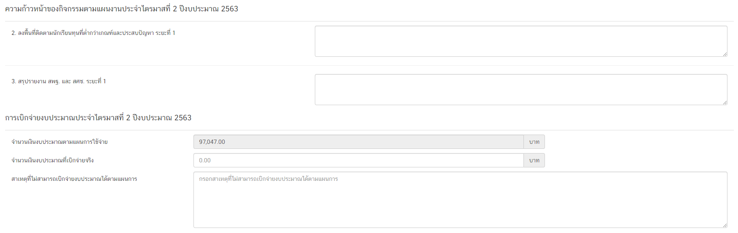
ตัวอย่างการกรอกข้อมูล
การรายงานความก้าวหน้าในการดำเนินงานโครงการกรณีได้รับจัดสรรงบประมาณเพิ่มเติมระหว่างปีงบประมาณ (Top Up โครงการเดิม)
M6
ความก้าวหน้าของกิจกรรมตามแผนงานประจำไตรมาสที่ 3 ปีงบประมาณ 2565
การเบิกจ่ายงบประมาณประจำไตรมาสที่ 3 ปีงบประมาณ พ.ศ. 2565
จำนวนเงินจำนวนงบประมาณตามแผนการใช้จ่าย
100,000
จำนวนเงินงบประมาณที่เบิกจ่ายจริง
2,100,000
สาเหตุที่ไม่สามารถเบิกจ่ายงบประมาณได้ตามแผนการ
ได้รับจัดสรรงบประมาณเพิ่มเติมจากสำนักวิชาการและมาตรฐานการศึกษา จำนวน 2,000,000 บาท จากแผนงานยุทธศาสตร์พัฒนาคุณภาพการศึกษาและการเรียนรู้ เพื่อนำไปใช้ในการยกระดับคุณภาพการจัดการเรียนรู้กลุ่มสาระการเรียนรู้ภาษาไทย

Slide 22
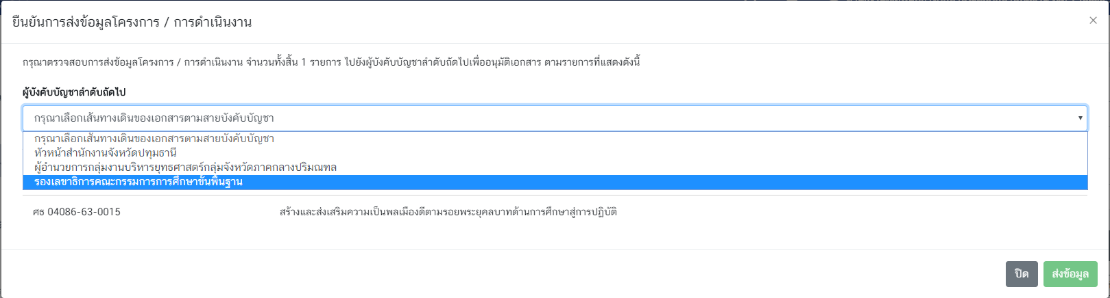
การส่งข้อมูลโครงการ/ผลการดำเนินการ เพื่อขอรับการอนุมัติ
เส้นทางเดินของเอกสารตามสายบังคับบัญชา ดังนี้
กรณีที่ 1 ถ้าโครงการมีแหล่งงบประมาณจากสำนักต่าง ๆ ในส่วนกลาง หรือได้รับจัดสรรงบประมาณโดยตรงจาก สพฐ. หรือได้รับจัดสรรจากสำนักงานเขตพื้นที่การศึกษา ให้คลิกเลือก “รองเลขาธิการคณะกรรมการการศึกษาขั้นพื้นฐาน”
กรณีที่ 2 ถ้าโครงการมีแหล่งงบประมาณจากจังหวัด ให้คลิกเลือก “หัวหน้าสำนักงานจังหวัด.........”
กรณีที่ 3 ถ้าโครงการมีแหล่งงบประมาณจากกลุ่มจังหวัด ให้คลิกเลือก “ผู้อำนวยการกลุ่มงานบริหารยุทธศาสตร์กลุ่มจังหวัดภาค.......”
กรณีที่ 4 ถ้าโครงการมีแหล่งงบประมาณจากแหล่งอื่น ๆ เช่น สถาบันส่งเสริมการสอนวิทยาศาสตร์และเทคโนโลยี (สสวท.),
สถาบันทดสอบทางการศึกษาแห่งชาติ, กระทรวงวิทยาศาสตร์และเทคโนโลยี เป็นต้น ให้คลิกเลือก “รองเลขาธิการคณะกรรมการการศึกษาขั้นพื้นฐาน”

Slide 23


5. การนำข้อมูลโครงการจากระบบติดตามและประเมินผลแห่งชาติ (eMENSCR) ไปใช้ประโยชน์
 | สศช.ประมวลผล
 | การดำเนินงานที่สามารถสะท้อนผลผลิตและผลลัพธ์ของการดำเนินงานที่ส่งผลต่อการบรรลุเป้าหมายของยุทธศาสตร์ชาติแผนแม่บทประเด็น และแผนย่อย และรายงานสรุปผลการดำเนินการตามยุทธศาสตร์ชาติ/แผนการปฏิรูปประเทศ
 | คณะรัฐมนตรี หัวหน้าหน่วยงานในฝ่ายนิติบัญญัติ ฝ่ายตุลาการ องค์กรอิสระ องค์กรอัยการ และรัฐสภา
 | : โครงการ/การดำเนินงาน (M1-M5)
 | : รายงานความก้าวหน้าผล การดำเนินงาน (M6)
(สพท. →สพฐ→ศธ.)
 | สำนักติดตามและประเมินผลการจัดการศึกษาขั้นพื้นฐาน
 | 1. เก็บช้อมูลผลการดำเนินงานโครงการของสพท.จากระบบ eMENSCR 1.1 ประเมินผลการดำเนินงานโครงการเปรียบเทียบกับค่าเป้าหมายของยุทธศาสตร์ชาติ/แผนย่อย (บรรลุ/ไม่บรรลุ)
 | 1.2 ประเมินผลการดำเนินงานโครงการเปรียบเทียบกับค่าเป้าหมาย/ตัวชี้วัดของโครงการ (บรรลุ/ไม่บรรลุ)
 | 1.3 ประเมินผลการดำเนินงานตามตัวชี้วัดสพฐ.(บรรลุ/ไม่บรรลุ)
 | 2. ดำเนินการตามตัวชี้วัดของแผนแม่บทประเด็นที่กำหนดให้หน่วยงานภาครัฐ ต้องประเมินโครงการ ประเมิน Context Input Process Product ผ่านระบบ Google Form
นำเข้าข้อมูล

Slide 24

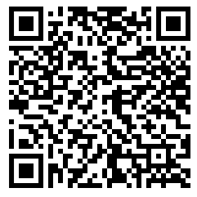

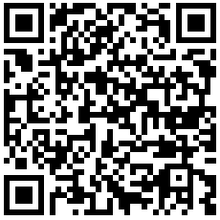
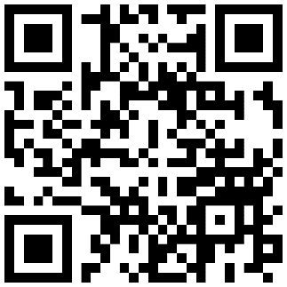

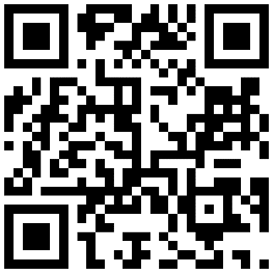

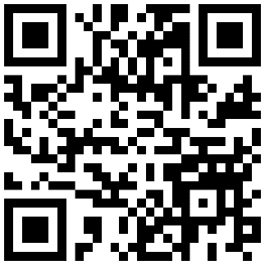

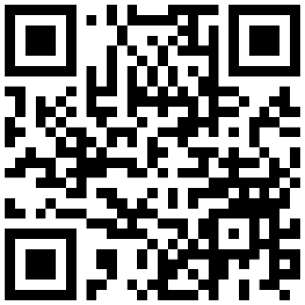

เอกสารประกอบการวิเคราะห์โครงการ
แบบฟอร์มโครงการ
ยุทธศาสตร์ชาติ
23 แผนแม่บท
ภายใต้ยุทธศาสตร์ชาติ
แผนการปฏิรูปประเทศ (ฉบับปรับปรุง)
ห่วงโซ่คุณค่าของประเทศไทย (Value Chain)
สรุปสาระสำคัญ
แผนแม่บทภายใต้
ยุทศาสตร์ชาติ

Slide 25
ขอบคุณค่ะ

